Slide 1
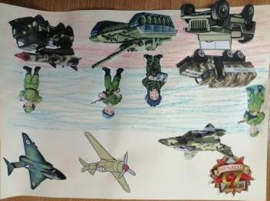
Муниципальное бюджетное дошкольное образовательное учреждение
«Центр развития ребёнка- детский сад №28 «Огонёк»
Мастер-класс с мамами и детьми раннего
дошкольного возраста
«Открытка для папы»
(изготовление открытки для папы к 23 февраля)
Выполнила работу
Воспитатель:
Пивцайкина М.Б
г.Бердск 2024г

Slide 2
Мастер-класс с мамами и детьми «Открытка для папы»
(изготовление открытки для папы к 23 февраля)
Цель: Способствовать гармонизации взаимодействия педагогов, родителей и детей.
Задачи: Знакомить детей с традицией празднования Дня защитника Отечества. Формировать умение детей рассказывать о папе. Воспитывать у детей гуманное чувство по отношению к своим близким. Развивать внимание, любознательность, мелкую моторику рук.

Slide 3
Материал для приготовления открытки:
-шаблон «Российский флаг»;
-картинки военной техники;
-клей;
-восковые мелки.
Этот праздник — День защитника Отечества. Отечество — это наша Родина, наша страна, город, улицы на которых мы живем.
Военные защищают наше Отечество от врагов, плохих людей, которые не хотят жить дружно. Военные — сильные, смелые. А в вашей семье самый сильный и смелый кто...? Конечно, папа. Ваши сильные и смелые папы защищают вас, вашу семью. Они тоже защитники. И наши мальчики, когда вырастут, станут сильными и смелыми. А защитниками они могут быть уже сейчас.

Slide 4
Стихи о военной технике
Самолет Смело в небе проплывает Обгоняя птиц полет Человек им управляет Что такое? — Самолет!
Танк Танк на гусеницах мчится, Только он не трактор. В бой пойдет — и пригодится Фронтовой характер. И не плавится в огне Крепкая броня. Только бой не на войне – В детской у меня.
Катюша Катюша ходит, Песню заводит, Враг услышит — Сразу не дышит.

Slide 5
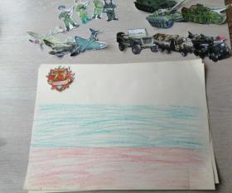
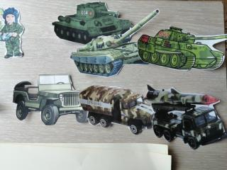
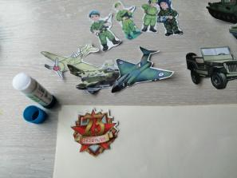
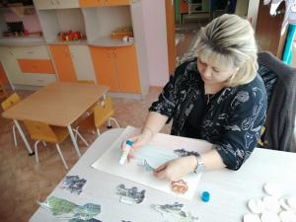

Slide 6
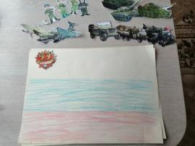
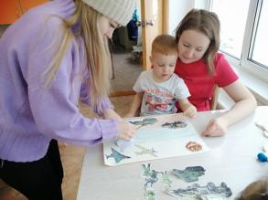
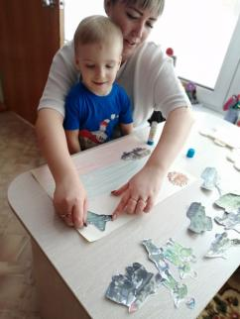
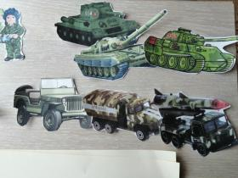
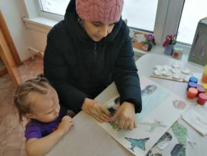
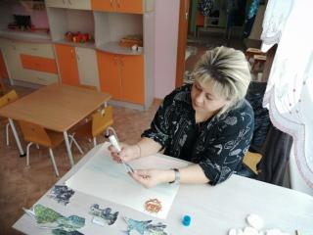
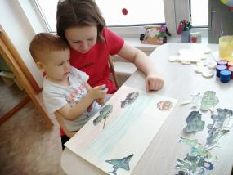
Открытка для
папы

Slide 7
Спасибо за внимание

